Slide 1
«Путешествие: Окуневская сказка»
Дик Диана

Slide 2
Схематическое расположение Муромцевского района в Омской области

Slide 3
Месторасположение д.Окунево

Slide 4
гостиничный комплекс «Ладное подворье»

Slide 5
Окунево, поляна у реки Тара

Slide 7
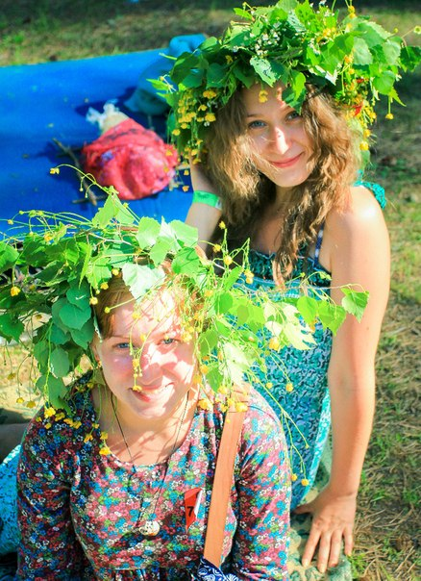
Деревня Окунево. Местные жители

Slide 9
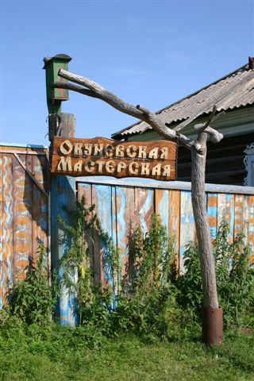
Деревня Окунево

Slide 10
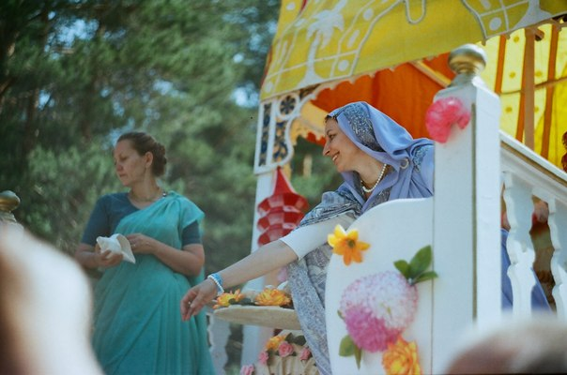
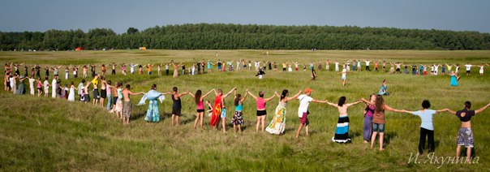
Открытие Фестиваля!

Slide 11
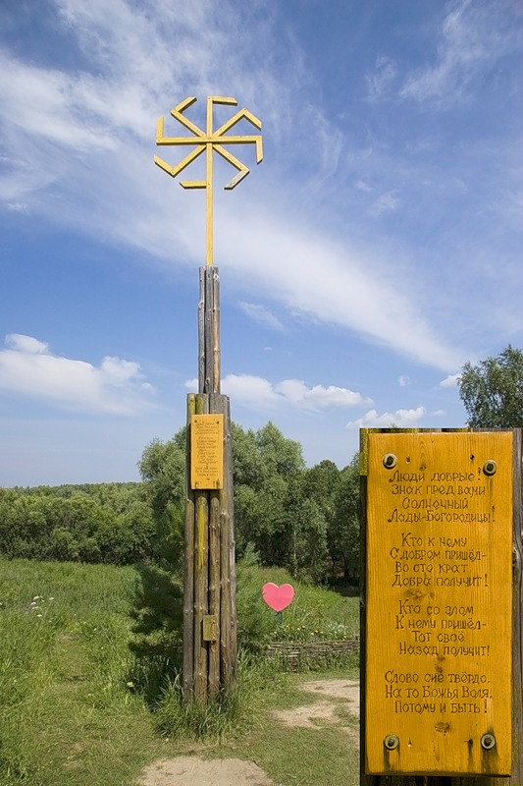
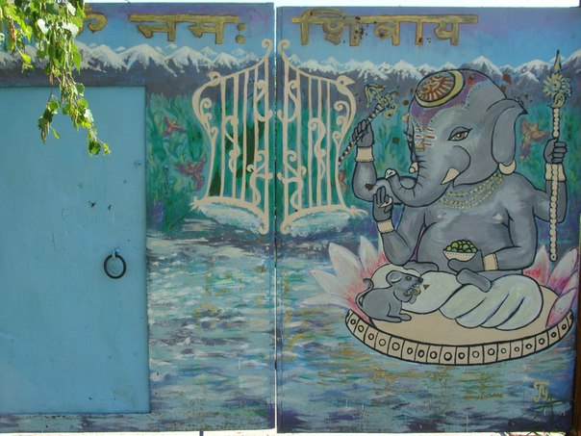
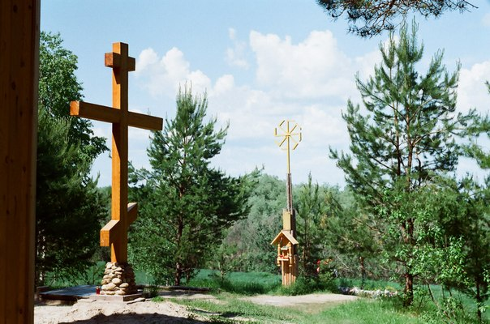
«Пуп земли»
Старославянское

Slide 12
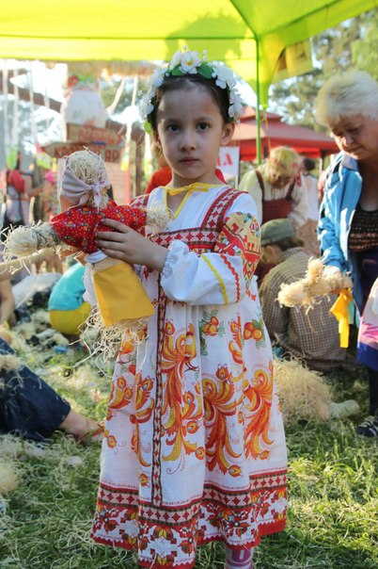
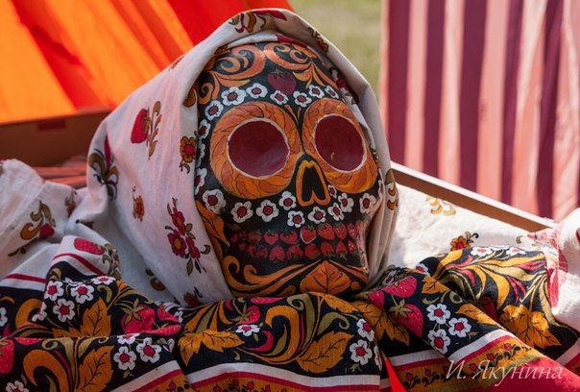
Ярмарка

Slide 13
Фолк Группа «Гилеад» участники фестиваля

Slide 14
Озеро Шайтан

Slide 15
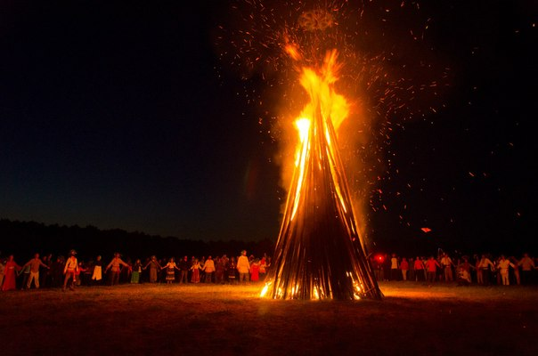
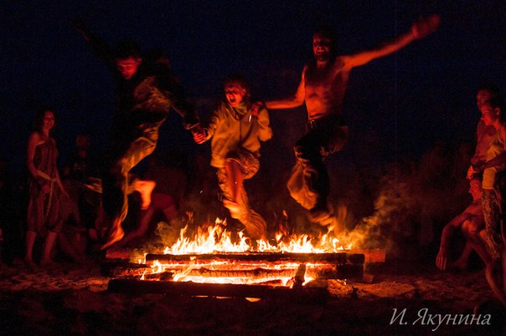
Праздничные обряды

Slide 16
Йога в окунево

Slide 17
Петропавловский Винокуренный завод

Slide 18
Особняк купца Ширямова (историко-краеведческий музей)

Slide 19
Спасибо за внимание!

